Slide 1


Název projektu: | ZŠ Háj ve Slezsku – Modernizujeme školu
Číslo projektu: | CZ.1.07/1.4.00/21.3459
Oblast podpory: | Zlepšení podmínek pro vzdělávání na základních školách Vzdělávání pro konkurenceschopnost č. výzvy 21, prior. osa 7.1. Počáteční vzdělávání
Výuková oblast: | Člověk a příroda
Číslo materiálu: | VY_32_INOVACE_375
Ročník: | 9.
Sada: | Fyzika
Druh: | Prezentace
Autor: | Mgr. Květoslava Latoňová
Název: | Elektromagnetická indukce
Anotace: | Prezentace slouží k opakování učiva – Elektromagnetická indukce. Žáci zvládnou princip tohoto zákona jak teoreticky, tak pokusem. Pracují s obrázky v učebnici: KOLÁŘOVÁ, Růžena a kol. Fyzika 8. Praha: SPN, 1993, ISBN 80-04-26514-6.
Datum vytvoření: | 3. 2. 2013
Datum ověření: | 7. 2. 2013

Slide 2
Elektromagnetická indukce

Slide 3
Zákon elektromagnetické indukce:
Michael Faraday – 1831
při změně magnetického pole v okolí uzavřeného obvodu, vzniká mezi jejími svorkami indukované napětí, obvodem protéká indukovaný elektrický proud = elektromagnetická indukce
indukovaný proud při zesílení magnetického pole má opačný směr než při zeslabení pole
čím je změna magnetického pole rychlejší a větší, tím je větší indukovaný proud (při jinak stejných podmínkách)

Slide 4
změny magnetického pole:
pohyb cívky - (str. 96)
pohyb magnetu - (str. 97)
změna magnetického pole v důsledku změny elektrických proudů, které jsou zdrojem magnetického pole (střídavý proud) – (str. 98)

Slide 5
pokus:
http://fyzika.gbn.cz/galerie/elmag_indukce_gal/index.htm

Slide 6
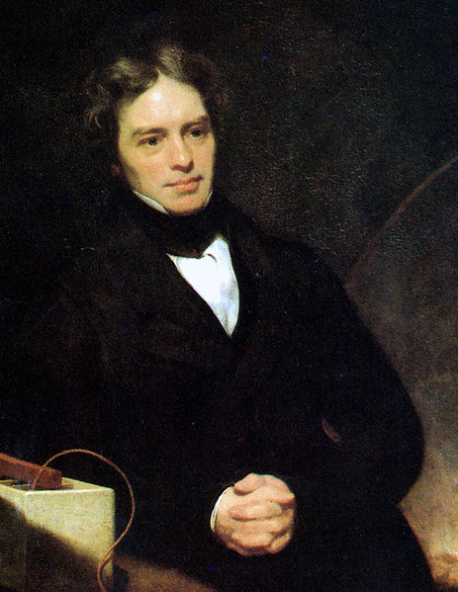
Michael Faraday
1791 – 1867
Londýn, z velmi chudých poměrů
od 12 let pracuje, později navštěvuje veřejné vědecké přednášky → asistent v chemické laboratoři londýnského Královského institutu
elektromagnetická indukce, teorie elektromagnetických polí
obr. 1

Slide 7
zdroje:
obr. 1: PHILLIPS, Thomas. Wikipedia.cz [online]. [cit. 3.2.2013]. Dostupný na WWW: http://cs.wikipedia.org/wiki/Soubor:M_Faraday_Th_Phillips_oil_1842.jpg

